Slide 1
Github での web 上からの ファイル更新方法 (簡易版)

Slide 2
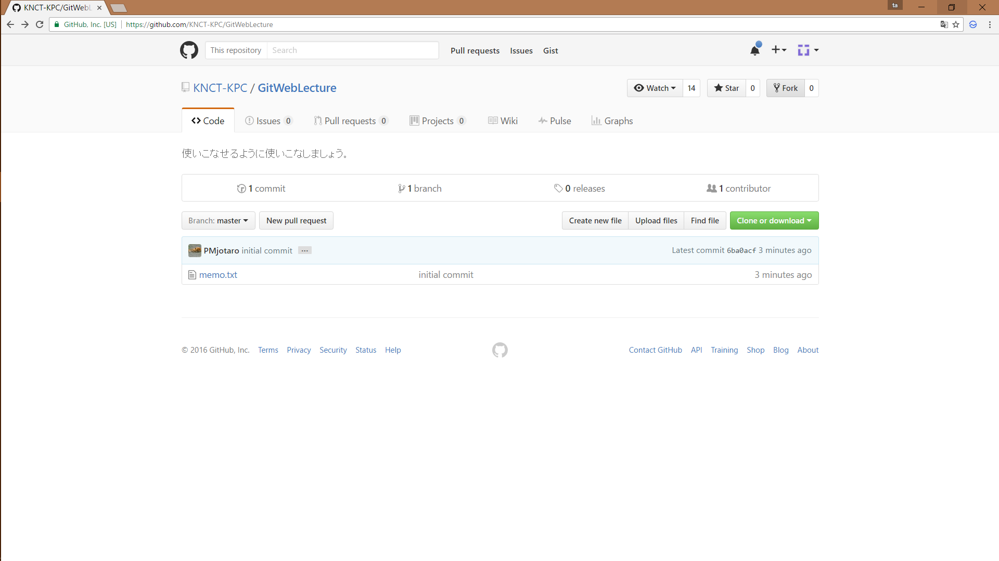
まずは、masterデータをダウンロードします。
ここをクリックしてください。

Slide 3
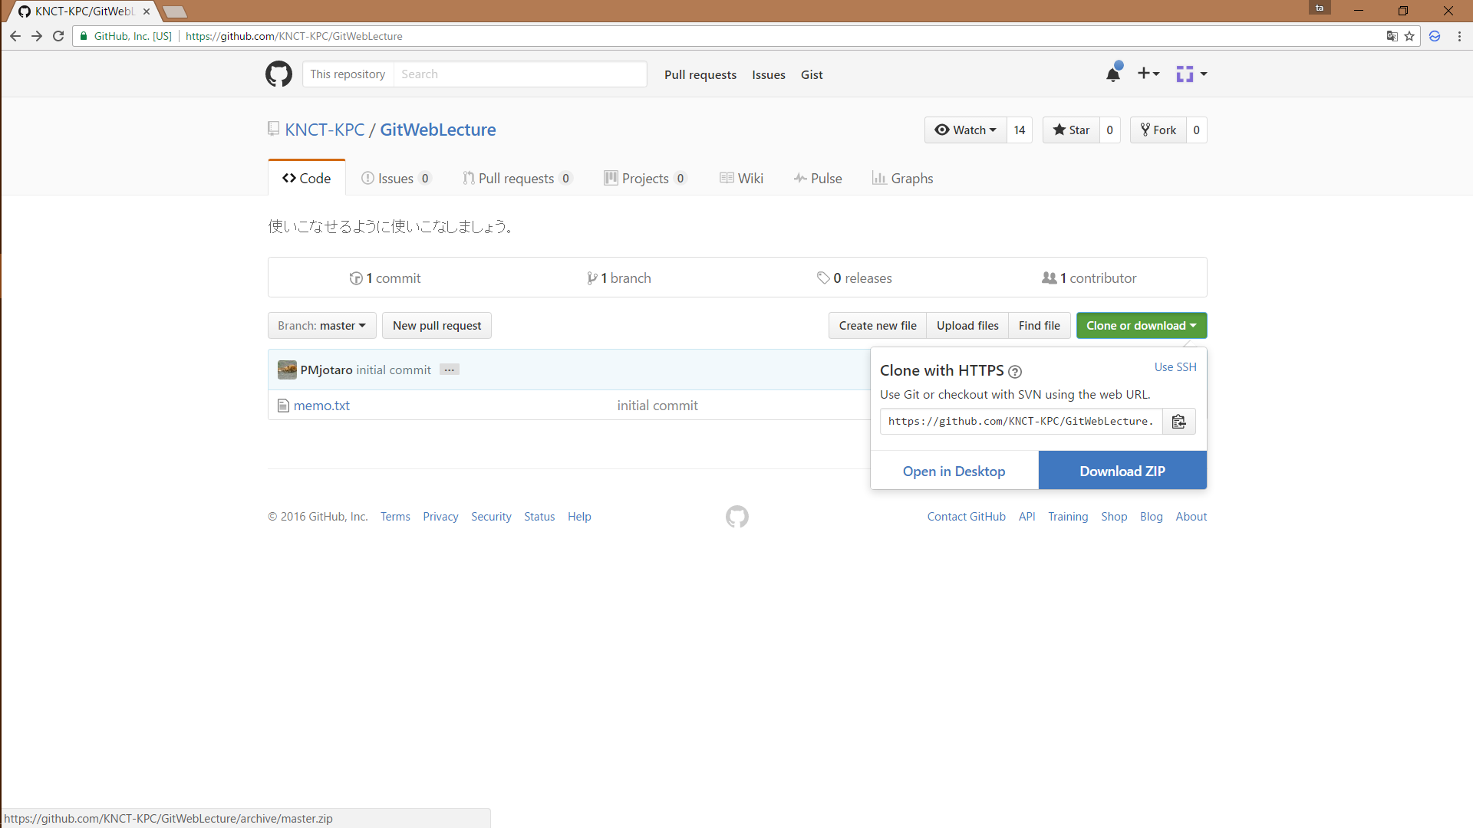
ZIPファイルをダウンロードします。
ここをクリックしてください。
そして、ZIPファイルを解凍し、目的のファイルを編集してください。

Slide 4
プロ研のリポジトリ
次に、リポジトリをフォークします。
ここをクリックしてください。

Slide 5
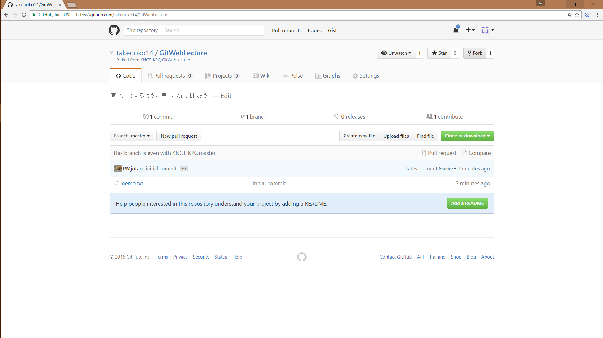
表示が変わっている
編集したファイルをアップロードします。
ここをクリックしてください。

Slide 6
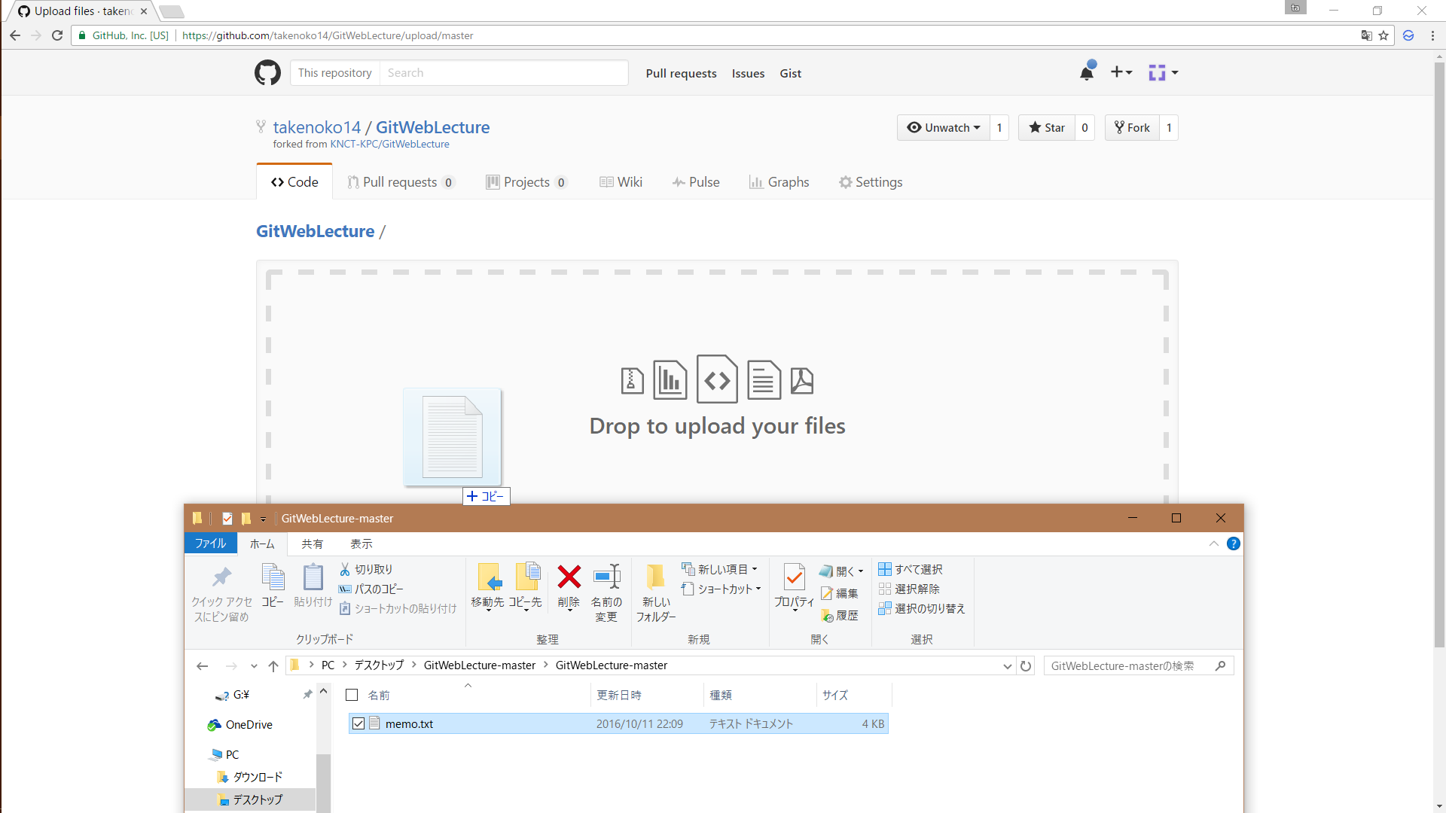
ファイルをドラッグ＆ドロップしてください。

Slide 7
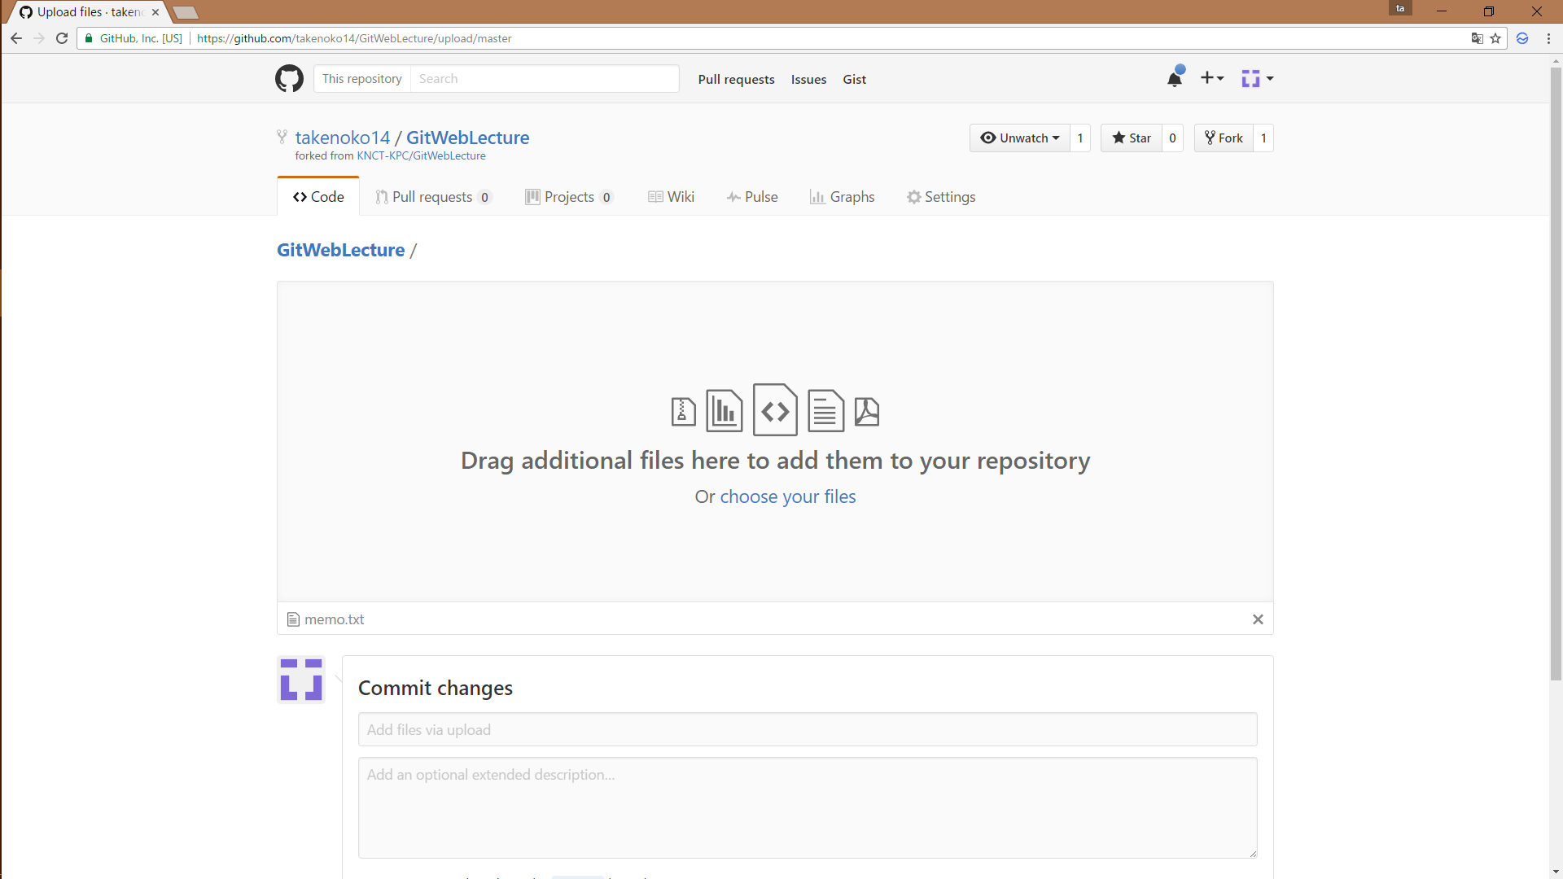
ファイルが追加されている

Slide 8
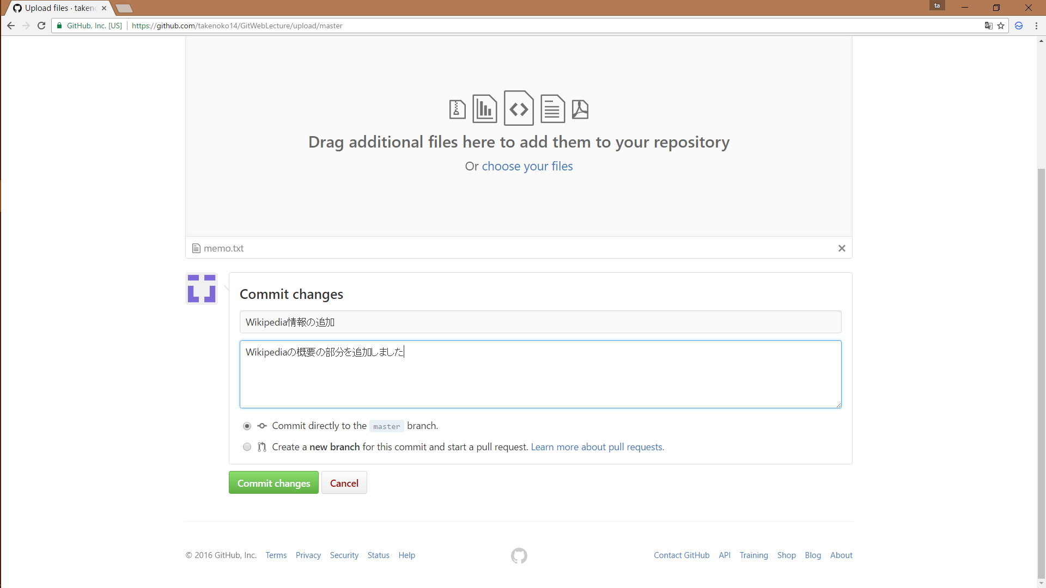
変更の反映をします。
ここをクリックしてください。
ここはmasterのままで

Slide 9
変更点をプロ研リポジトリに反映させる申請をします。
ここをクリックしてください。

Slide 10
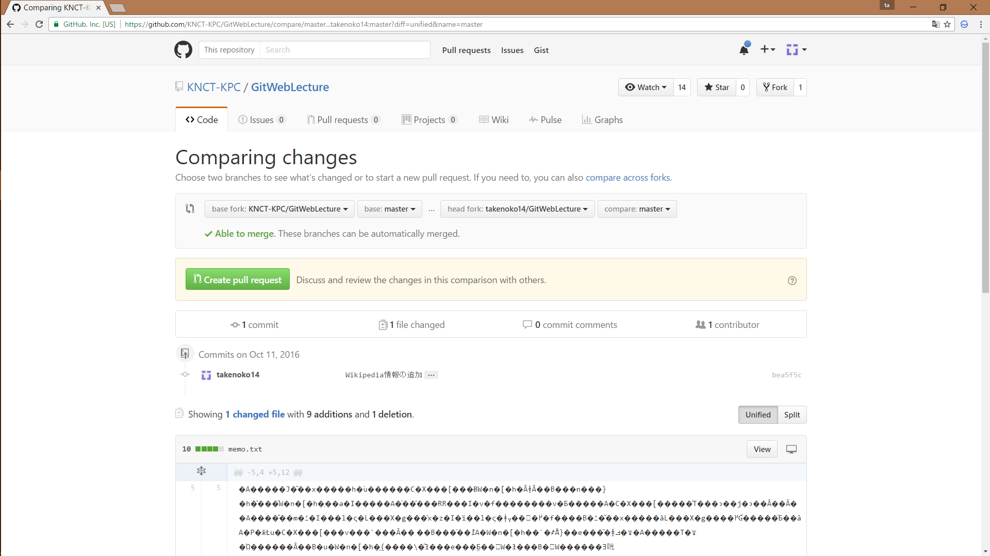
プロ研リポジトリに戻っている
変更点をプロ研リポジトリに反映させる申請をします。
ここをクリックしてください。

Slide 11
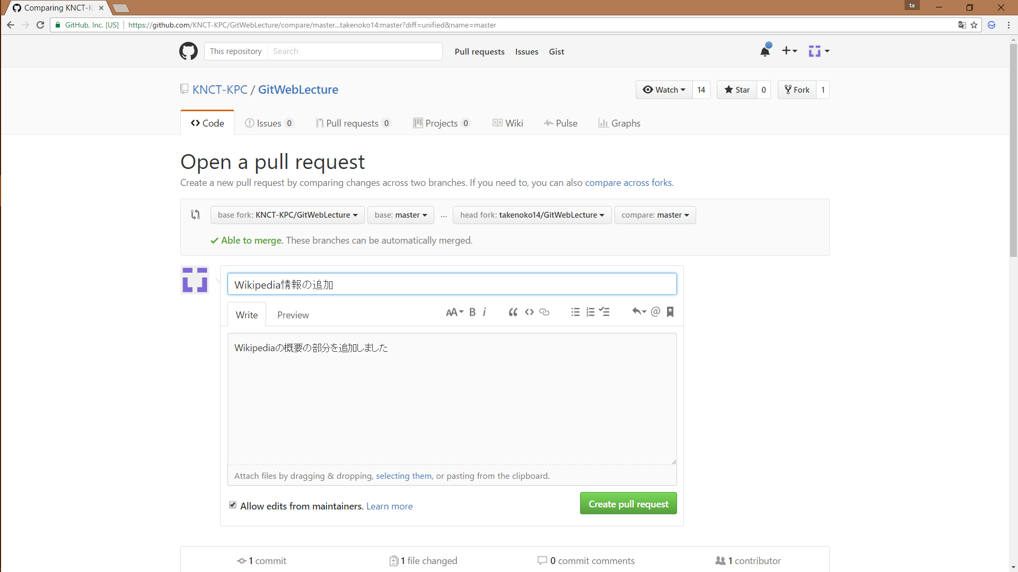
コメントを追加の画面になります。
コメントを追加して、ここをクリックしてください。

Slide 12
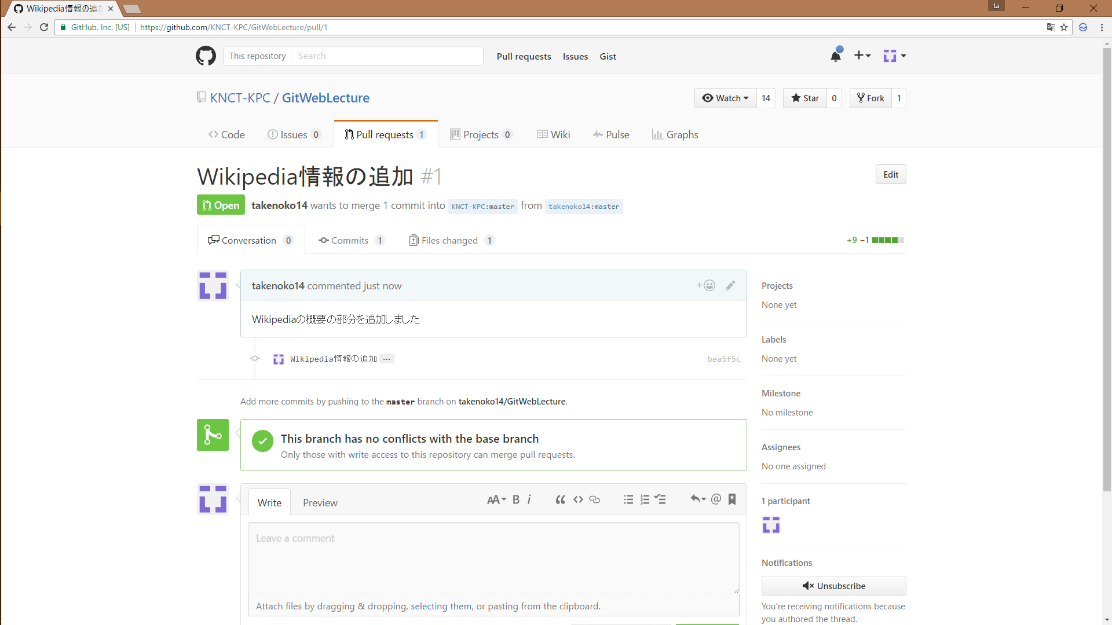
これで申請は完了です。
ここに Pull requests の最新の情報が掲載されます。

Slide 13
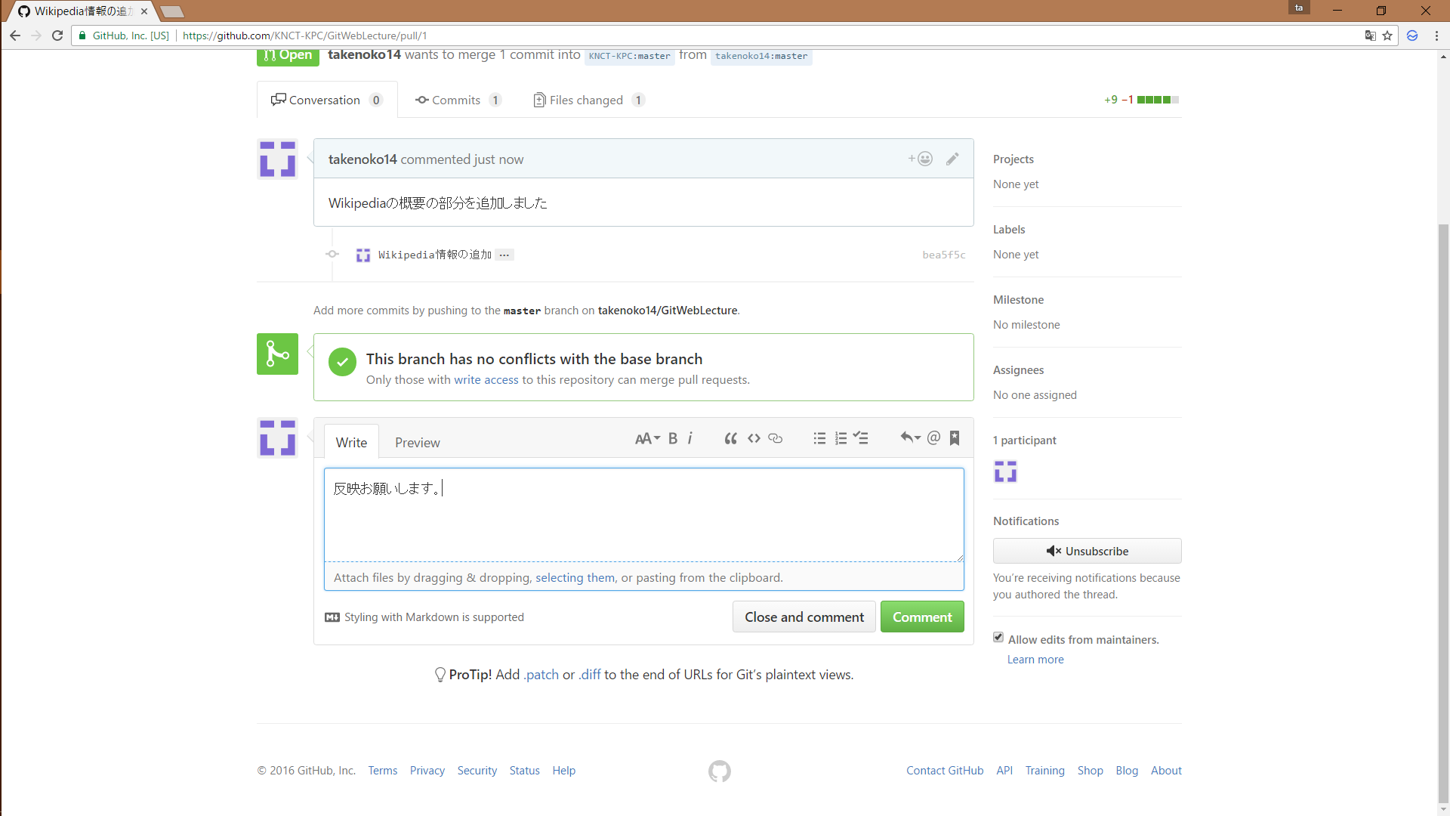
コメントを残す場合には、コメントを打ち込んで
ここをクリックしてください。

Slide 14
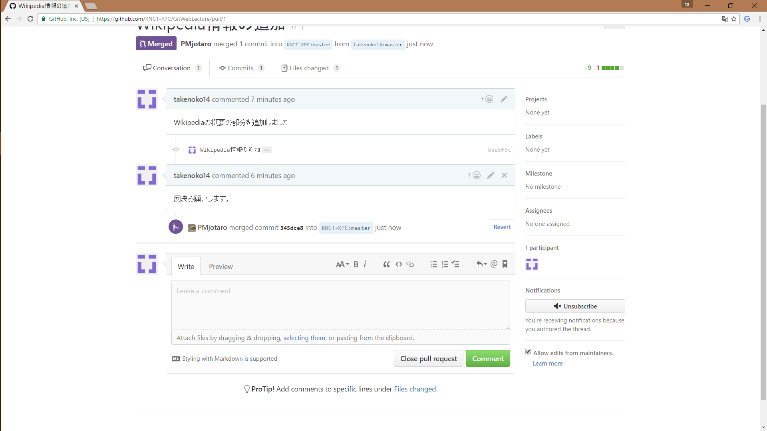
申請が承認されると、
このように表示されます。

Slide 15
ここからはMaster側の操作

Slide 16
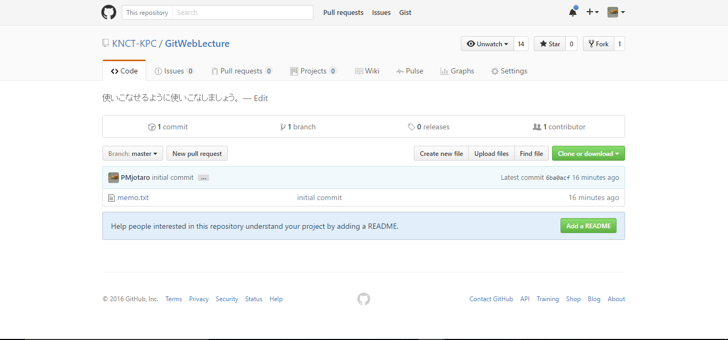
Pull request が送られてくると…

Slide 17

ここに新着案内がでる。

Slide 18
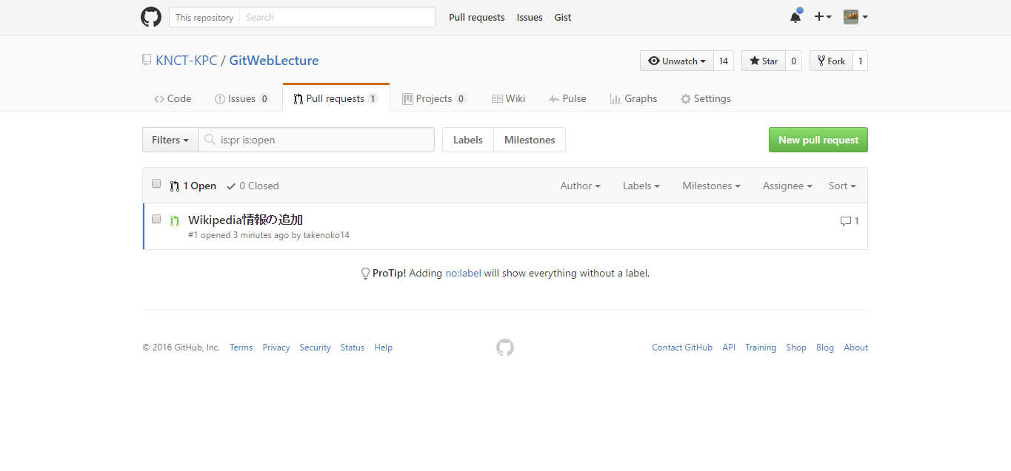
内容を確認しましょう。

Slide 19
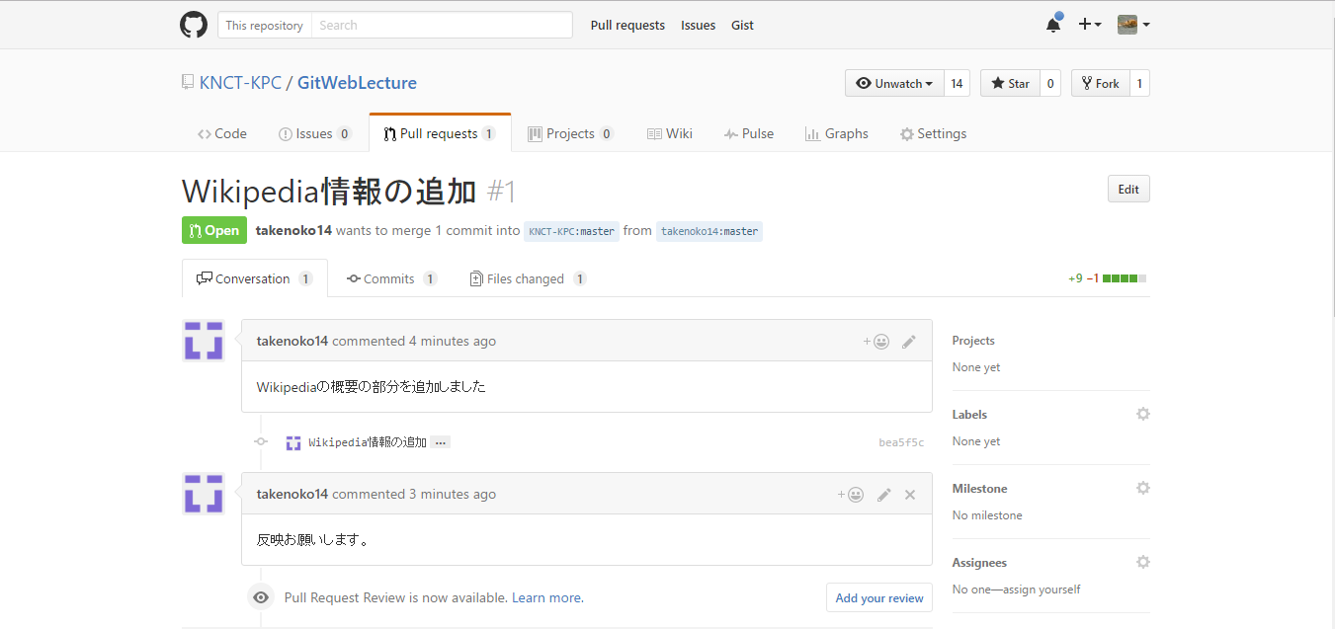
内容を確認しましょう。

Slide 20
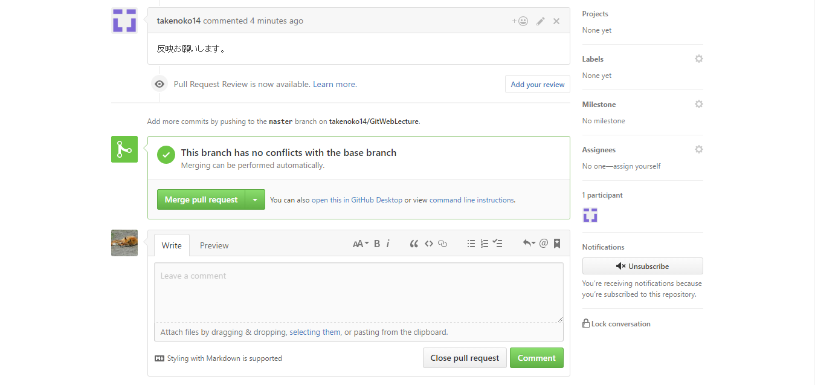
問題なければ、MasterにMargeしましょう。

Slide 21
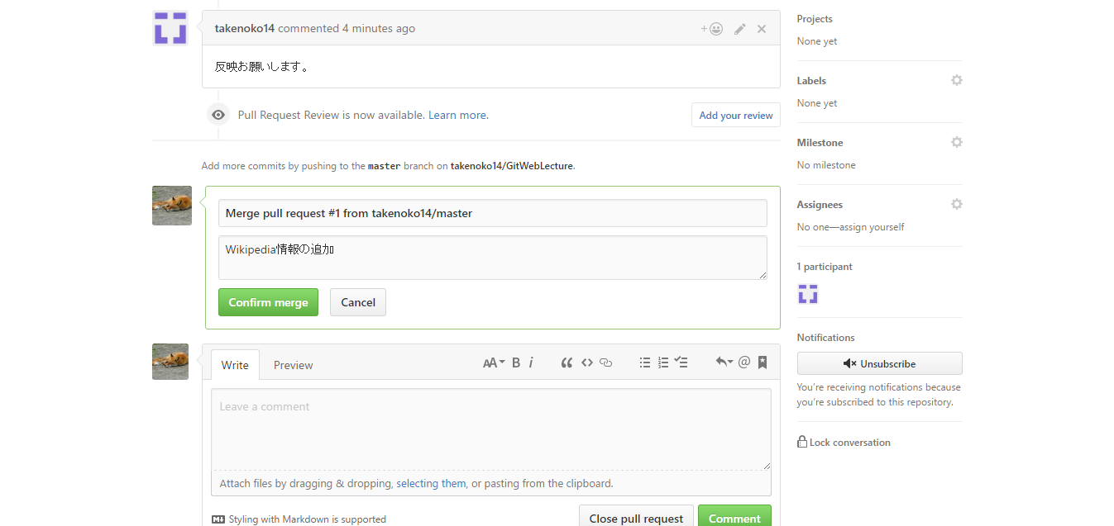
Confirm margeをしておしまい。

Slide 22
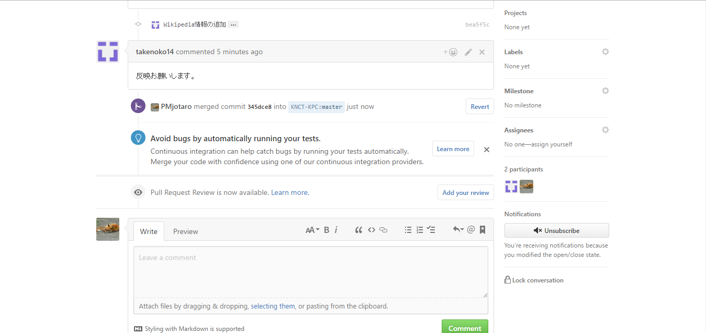
ね、簡単でしょう？

Slide 23
Let mastering so comfortable with GitHub.

